Slide 1
Wordle
Strategie für Wordle
Ying Lo, Mingjie Peng

Slide 2
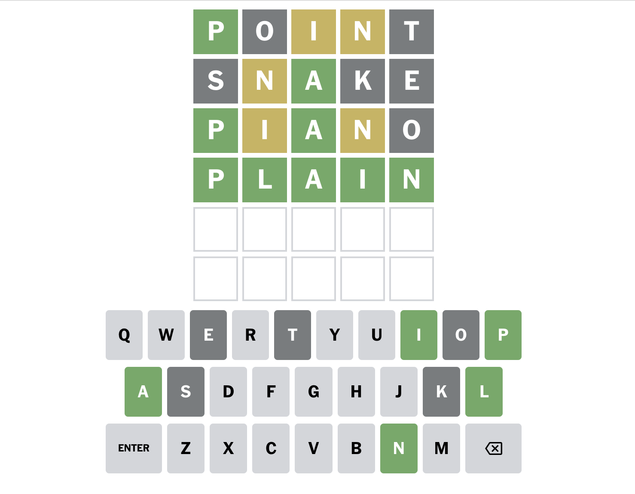
Was ist Wordle?
Gibt es eine Strategie für Wordle?

Slide 3
Strategie für Wordle
Ziel: Minimierung der Zugzahl
Wie finden wir das optimale Anfangswort, um Wordle in möglichst wenigen Zügen zu lösen?
Anfangswort

Slide 4
Erste Heuristik:
Positions-Wahrscheinlichkeiten
Gesamten Antwortwortschatz durchzählen.
Für jede Position die Häufigkeit aller 26 Buchstaben bestimmen.
Score(w) = Summe der fünf Einzelwahrscheinlichkeiten.

Slide 5


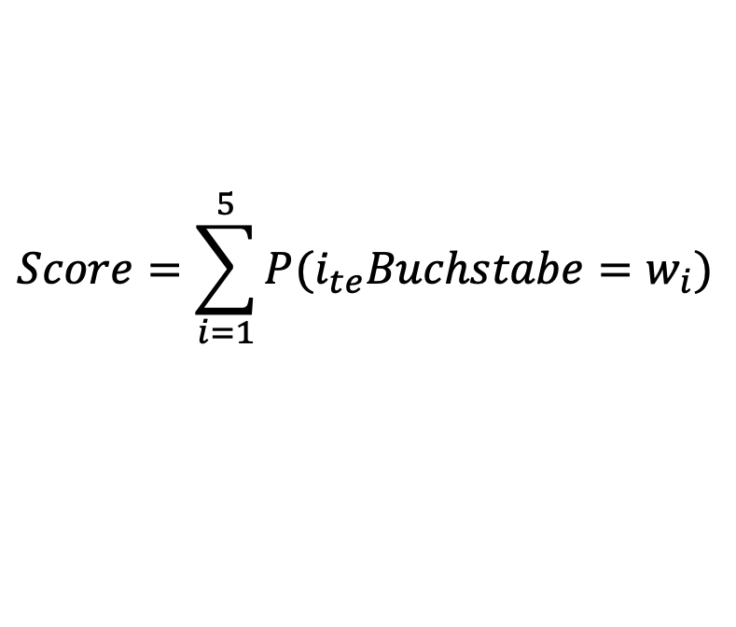

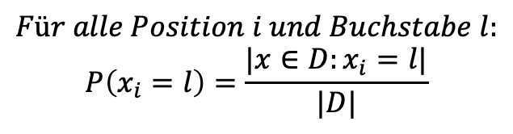
Erste Heuristik:
Positions-Wahrscheinlichkeiten
$$Σ＝\{A,B,…,Z\}$$
$$Für alle Position i und Buchstabe l:$$
$$P\left(x_{i}=l\right)=\frac{|x∈D:x_{i}=l|}{|D|}$$
$$D=\left\{x∈Σ^{5}\right|x ist in Databank\}$$
$$Anfangswort w∈D$$
$$Score=\sum_{i=1}^{5}{P(i_{te}Buchstabe=w_{i})}$$
Gedanke: Hoher Score ⇒ Wort sieht „typisch“ wie eine Lösung aus.
Das heißt, es gibt viele grüne/gelbe Felder

Slide 6
Positions-Wahrscheinlichkeiten
Beispiel:
PRINT, POINT, WATER, WASTE, PONNY, POWER, SNACK, SLEEP, SLICE, FANCY
P | 0.4 | R | 0.1 | I | 0.3 | N | 0.3 | T | 0.2
P | 0.4 | O | 0.3 | I | 0.3 | N | 0.3 | T | 0.2
W | 0.2 | A | 0.3 | T | 0.1 | E | 0.3 | R | 0.2
W | 0.2 | A | 0.3 | S | 0.1 | T | 0.1 | E | 0.2
P | 0.4 | O | 0.3 | N | 0.2 | N | 0.3 | Y | 0.2
P | 0.4 | O | 0.3 | W | 0.1 | E | 0.3 | R | 0.2
S | 0.3 | N | 0.1 | A | 0.1 | C | 0.3 | K | 0.1
S | 0.3 | L | 0.2 | E | 0.1 | E | 0.3 | P | 0.1
S | 0.3 | L | 0.2 | I | 0.3 | C | 0.3 | E | 0.2
F | 0.1 | A | 0.3 | N | 0.2 | C | 0.3 | Y | 0.2
1.3
1.5
1.1
0.9
1.4
1,3
0.9
1.0
1.3
1.1
Das bedeutet: POINT ist das Beste Anfangswort.

Slide 7
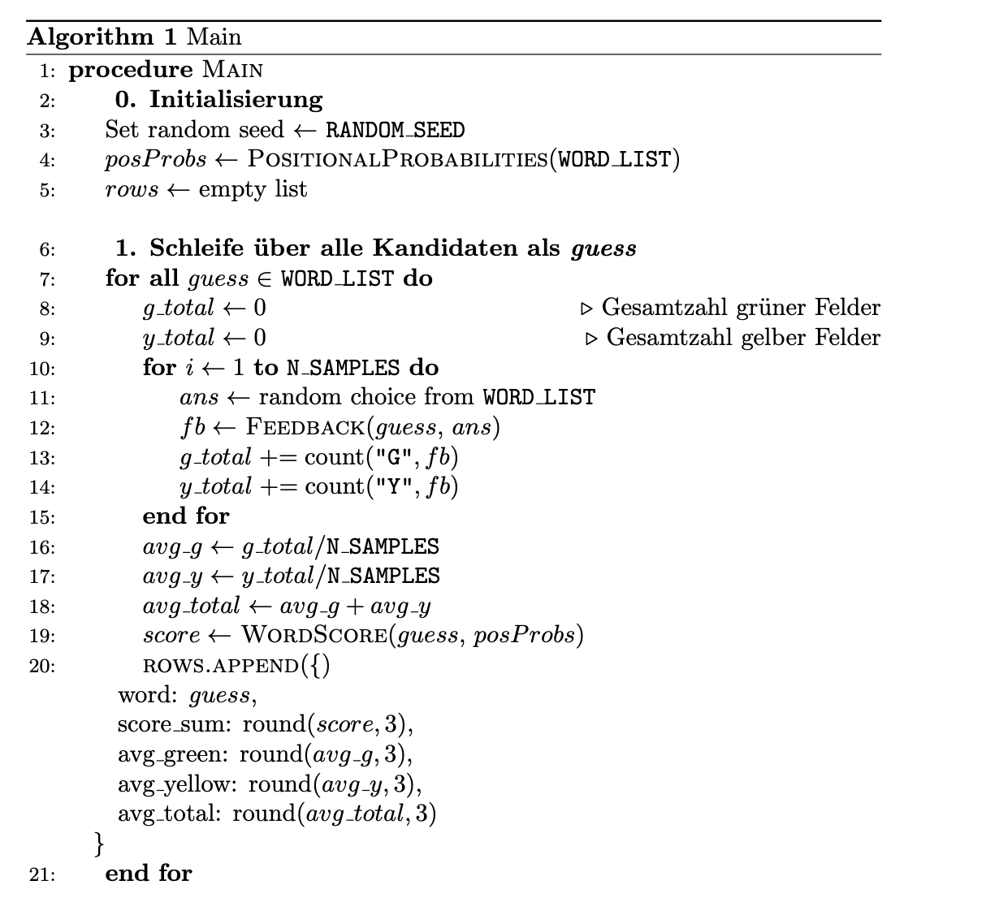
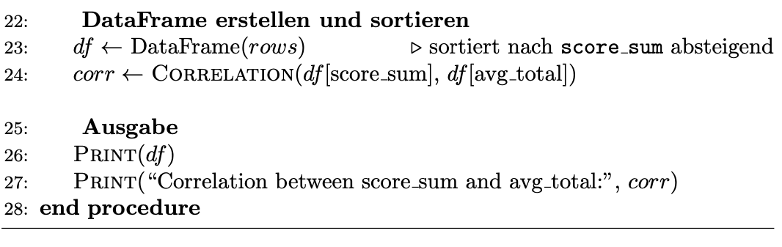
Positions-Wahrscheinlichkeiten
Python --- Pseudocode

Slide 8
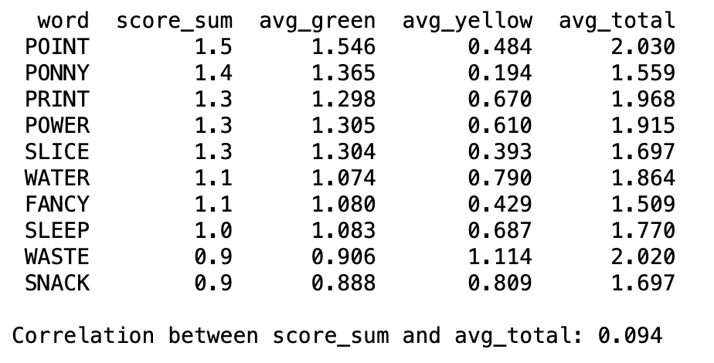
Positions-Wahrscheinlichkeiten
Python --- Ergebnis
Beispiel:
PRINT, POINT, WATER, WASTE, PONNY, POWER, SNACK, SLEEP, SLICE, FANCY
Schlecht!!

Slide 9
000
100
110
111
200
210
211
220
221
222
Vereinfachter Fall
Die Sequenz ist dreistellig.
Jede Position darf nur die Ziffer 0, 1 oder 2 enthalten.
erste Stelle ≥ zweite Stelle ≥ dritte Stelle)
Welche Ziffer rate ich zuerst an der ersten Stelle der dreistelligen Zahl?
2
Warum 2 ?

Slide 10
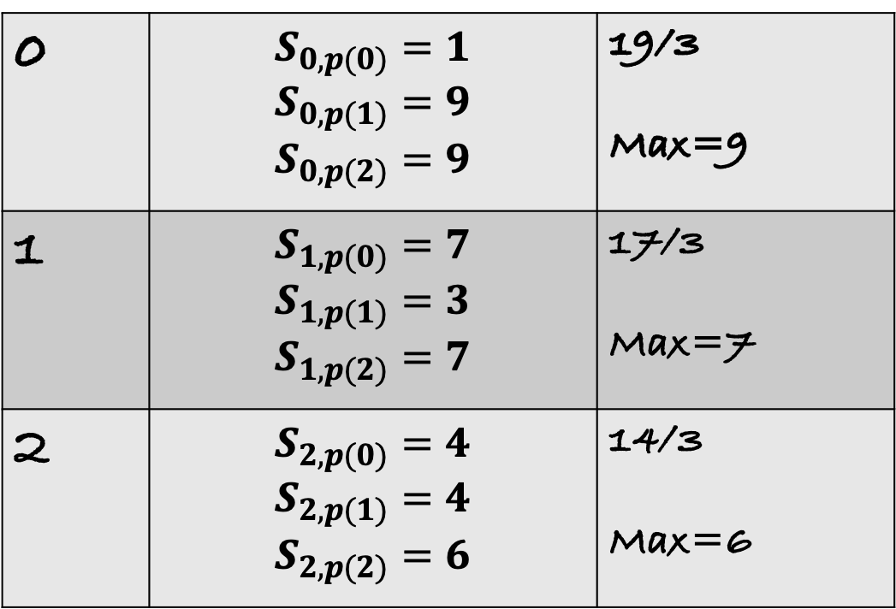
000
100
110
111
200
210
211
220
221
222
Vereinfachter Fall
0 | $$S_{0,p(0)}=1$$ $$S_{0,p(1)}=9$$ $$S_{0,p(2)}=9$$ | 19/3 Max=9
1 | $$S_{1,p(0)}=7$$ $$S_{1,p(1)}=3$$ $$S_{1,p(2)}=7$$ | 17/3 Max=7
2 | $$S_{2,p(0)}=4$$ $$S_{2,p(1)}=4$$ $$S_{2,p(2)}=6$$ | 14/3 Max=6
0 | 000 | 1
1 | 100 110 111 | 3
2 | 200 210 211 220 221 222 | 6
2 ist am besten

Slide 11
Vereinfachter Fall
Welche dreistellige Zahl sollte man als ersten Tipp wählen, um die beste Ausgangsposition zu haben?
210 ?

Slide 12

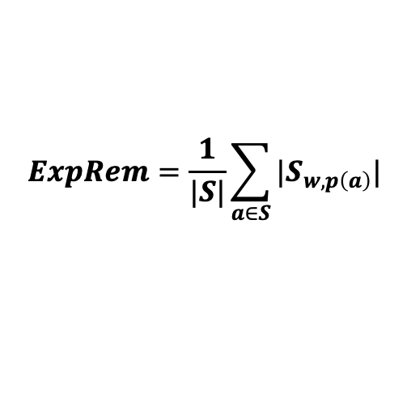
000
100
110
111
200
210
211
220
221
222
Vereinfachter Fall
$$ExpRem=\frac{1}{|S|}\sum_{a∈S}{|S_{w,p\left(a\right)}|}$$
$$WorstRem=\max_{p}{|S_{w,p}|}$$
Anfang: | 000
×√√ | 100, 200
××√ | 110, 210, 220
××× | 111, 211, 221, 222
2.9
4
Anfang: | 100
×√√ | 000, 200
××√ | 210, 220
××× | 211, 221, 222
√×√ | 110
√×× | 111
1.9
3

Slide 13
000
100
110
111
200
210
211
220
221
222
Vereinfachter Fall
$$ExpRem=\frac{1}{|S|}\sum_{a∈S}{|S_{w,p\left(a\right)}|}$$
$$WorstRem=\max_{p}{|S_{w,p}|}$$
Anfang: | 110
×√√ | 210
××√ | 000, 200, 220
××× | 221, 222
√×√ | 100
√√× | 111
×√× | 211
1.7
3
Anfang: | 111
×√√ | 211
××√ | 221
××× | 000, 200, 220, 222
√√× | 110
×√× | 210
√×× | 100
2.1
4

Slide 14
000
100
110
111
200
210
211
220
221
222
Vereinfachter Fall
$$ExpRem=\frac{1}{|S|}\sum_{a∈S}{|S_{w,p\left(a\right)}|}$$
$$WorstRem=\max_{p}{|S_{w,p}|}$$
Anfang: | 200
×√√ | 000, 100
××√ | 110
××× | 111
√×√ | 210, 220
√×× | 211, 221, 222
1.9
3
Anfang: | 210
×√√ | 110
××√ | 000, 100
√×√ | 200, 220
√√× | 211
×√× | 111
√×× | 221, 222
1.5
2

Slide 15
000
100
110
111
200
210
211
220
221
222
Vereinfachter Fall
$$ExpRem=\frac{1}{|S|}\sum_{a∈S}{|S_{w,p\left(a\right)}|}$$
$$WorstRem=\max_{p}{|S_{w,p}|}$$
Anfang: | 211
×√√ | 111
××× | 000, 100
√×√ | 221
√√× | 210
×√× | 110
√×× | 200, 220, 222
1.7
3
Anfang: | 220
××√ | 000, 100, 110
××× | 111
√×√ | 200, 210
√√× | 221, 222
√×× | 211
1.9
3

Slide 16
000
100
110
111
200
210
211
220
221
222
Vereinfachter Fall
$$ExpRem=\frac{1}{|S|}\sum_{a∈S}{|S_{w,p\left(a\right)}|}$$
$$WorstRem=\max_{p}{|S_{w,p}|}$$
Anfang: | 221
××√ | 111
××× | 000, 100, 110
√×√ | 211
√√× | 220, 222
√×× | 200, 210
1.9
3
Anfang: | 222
××× | 000, 100, 110, 111
√√× | 220, 221
√×× | 200, 210, 211
2.9
4

Slide 17

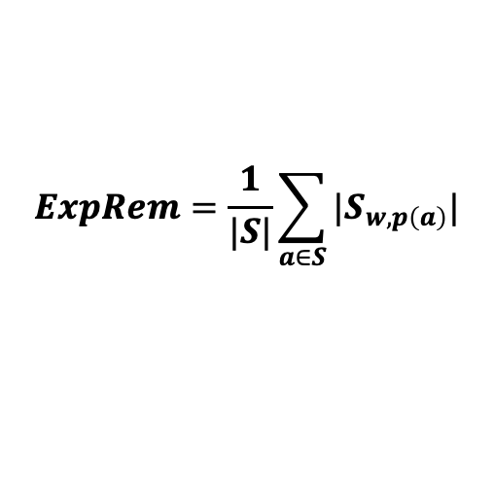
Vereinfachter Fall
$$ExpRem=\frac{1}{|S|}\sum_{a∈S}{|S_{w,p\left(a\right)}|}$$
$$WorstRem=\max_{p}{|S_{w,p}|}$$
000 | 2.9 | 4
100 | 1.9 | 3
110 | 1.7 | 3
111 | 2.1 | 4
200 | 1.9 | 3
210 | 1.5 | 2
211 | 1.7 | 3
220 | 1.9 | 3
221 | 1.9 | 3
222 | 2.9 | 4

Slide 18
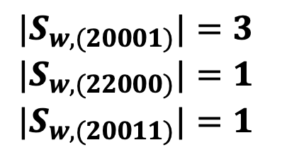
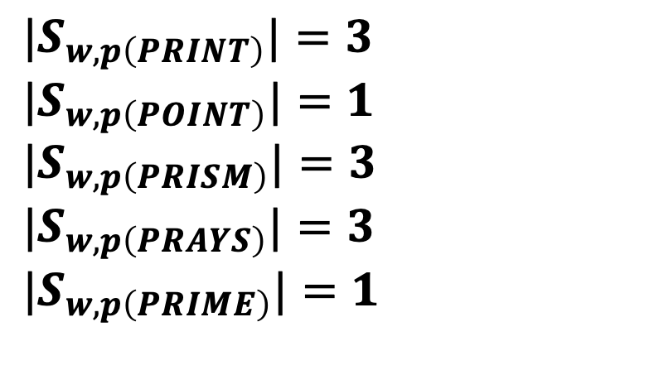

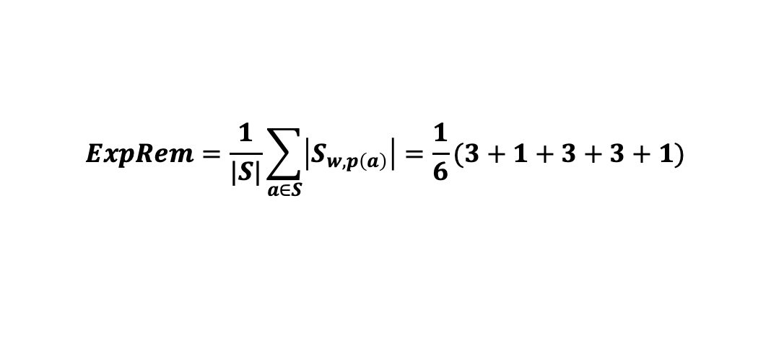
Restmenge
Grün ------2
Gelb ------1
Grau ------0
Beispiel:
PRINT, POINT, PRISM, POWER, PRAYS, PRIME
W = POWER
$${|S}_{w,p\left(PRINT\right)}|=3$$
$${|S}_{w,p\left(POINT\right)}|=1$$
$${|S}_{w,p\left(PRISM\right)}|=3$$
$${|S}_{w,p\left(PRAYS\right)}|=3$$
$${|S}_{w,p\left(PRIME\right)}|=1$$
P(PRINT)=(20001)
P(POINT)=(22000)
P(PRISM)=(20001)
P(PRAYS)=(20001)
P(PRIME)=(20011)
$${|S}_{w,(20001)}|=3$$
$${|S}_{w,(22000)}|=1$$
$${|S}_{w,(20011)}|=1$$
$$ExpRem=\frac{1}{|S|}\sum_{a∈S}{\left|S_{w,p\left(a\right)}\right|=\frac{1}{6}(3+1+3+3+1)}$$
$$WorstRem=\max_{p}\left|S_{w,p}\right|=3$$

Slide 19
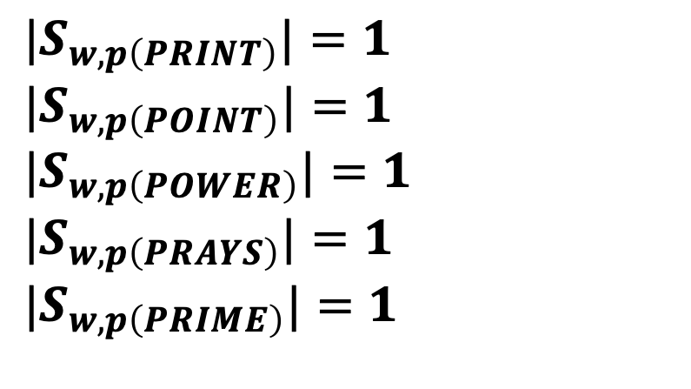
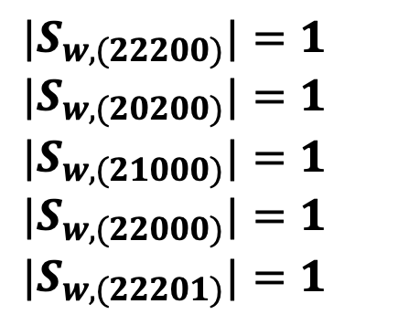

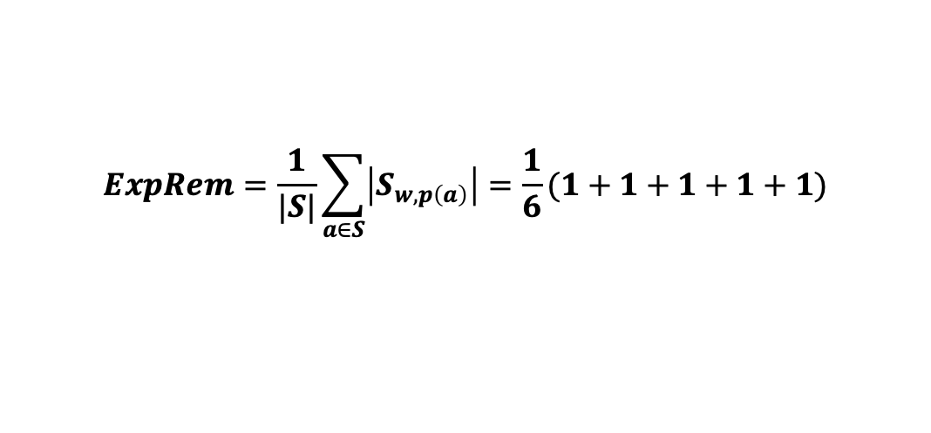
Restmenge
Beispiel:
PRINT, POINT, PRISM, POWER, PRAYS, PRIME
Grün ------2
Gelb ------1
Grau ------0
W = PRISM
$${|S}_{w,p\left(PRINT\right)}|=1$$
$${|S}_{w,p\left(POINT\right)}|=1$$
$${|S}_{w,p\left(POWER\right)}|=1$$
$${|S}_{w,p\left(PRAYS\right)}|=1$$
$${|S}_{w,p\left(PRIME\right)}|=1$$
P(PRINT)=(22200)
P(POINT)=(20200)
P(POWER)=(21000)
P(PRAYS)=(22000)
P(PRIME)=(22201)
$${|S}_{w,(22200)}|=1$$
$${|S}_{w,(20200)}|=1$$
$${|S}_{w,(21000)}|=1$$
$${|S}_{w,(22000)}|=1$$
$${|S}_{w,(22201)}|=1$$
$$ExpRem=\frac{1}{|S|}\sum_{a∈S}{\left|S_{w,p\left(a\right)}\right|=\frac{1}{6}(1+1+1+1+1)}$$
$$WorstRem=\max_{p}\left|S_{w,p}\right|=1$$

Slide 20
Restmenge
In diesen Fall ist PRISM ein bessere Anfangswort.
😊
Als nächsten Schritt haben wir zur Überprüfung mit Python auch die folgenden zwölf Wörter getestet:
PRINT, PRIME, PRISM, POINT, PRAYS, POWER, WATER, WASTE, SNACK, SLEEP, SLICE, SNAKE

Slide 21
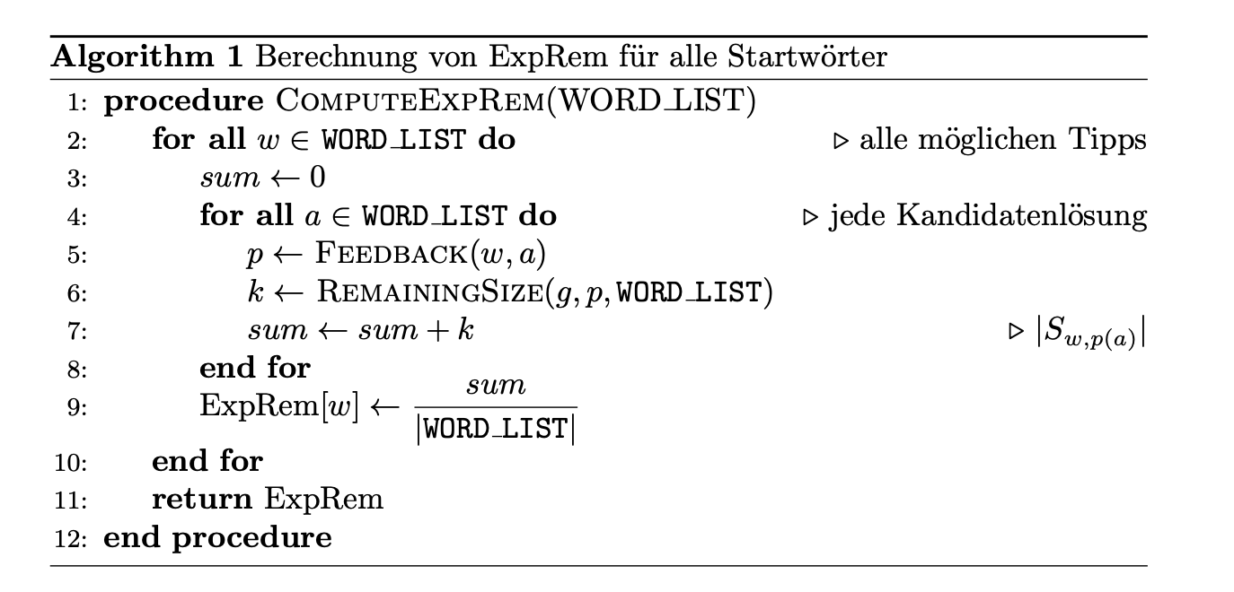
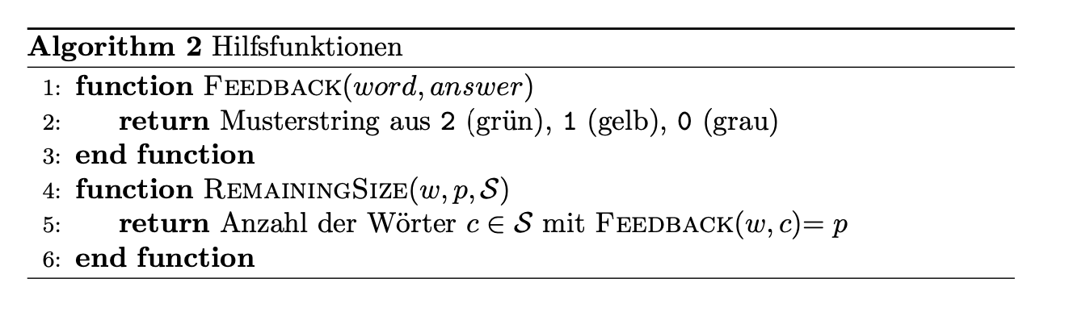
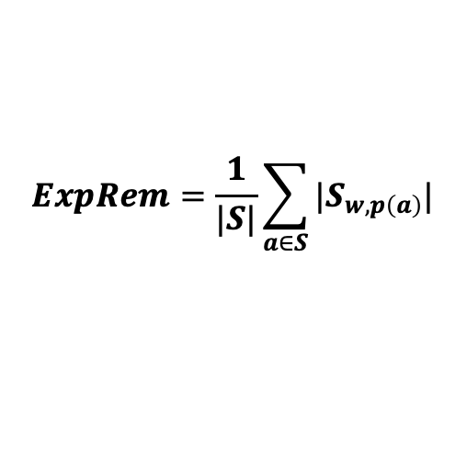
Restmenge
Python --- Pseudocode
$$ExpRem=\frac{1}{|S|}\sum_{a∈S}{|S_{w,p\left(a\right)}|}$$

Slide 22
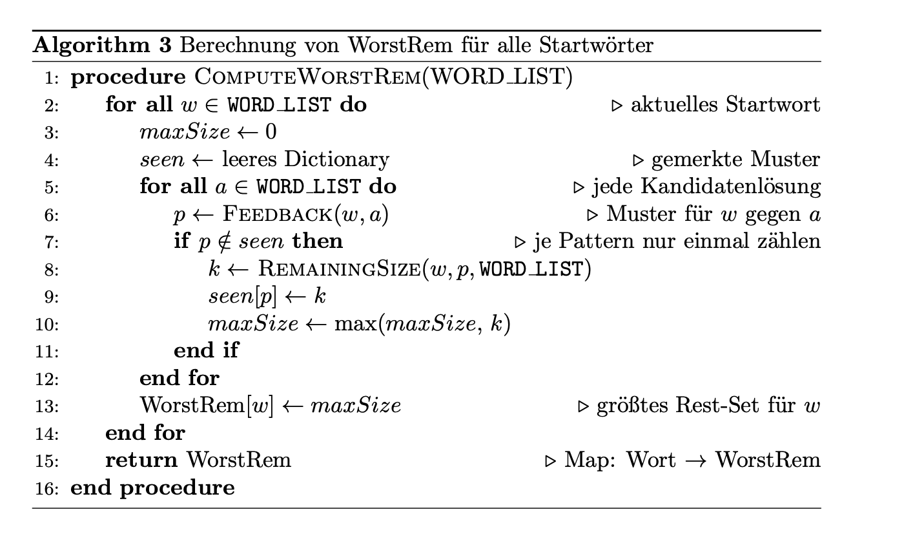

Restmenge
Python --- Pseudocode
$$WorstRem=\max_{p}{|S_{w,p}|}$$

Slide 23
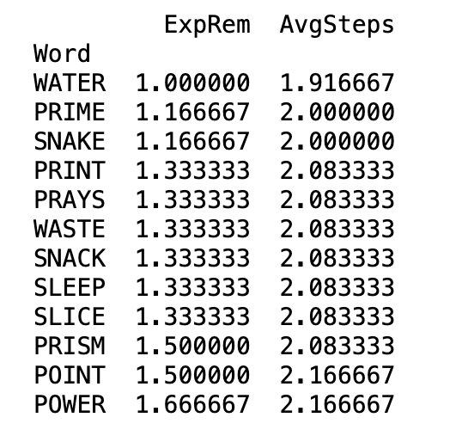
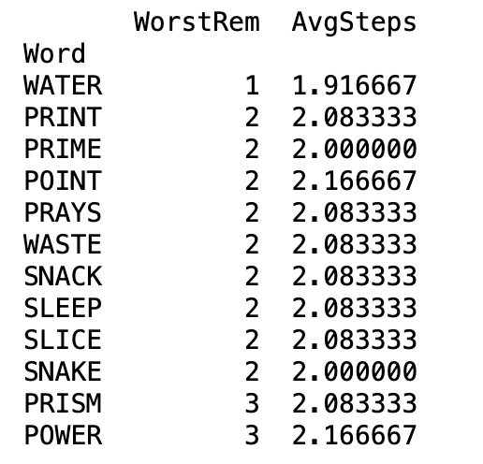
Restmenge
Python --- Ergebnis
Beispiel:
PRINT, PRIME, PRISM, POINT, PRAYS, POWER, WATER, WASTE, SNACK, SLEEP, SLICE, SNAKE
Korrelation: 0.94
😁
Korrelation: 0.67
🙂

Slide 24
Restmenge
Python --- Ergebnis
Mit 50 Wörter:
PRINT, PRIME, PRISM, POINT, PRAYS, POWER, WATER, WASTE, SNACK, SLEEP, SLICE, SNAKE, CRANE, SLATE, TRACE, CRISP, GRACE, PLANT, GRANT, PRIDE, TRICE, IDEAL, APPLE, BERRY, CHASE, DELTA, EARTH, FAITH, GIANT, HAPPY, INDEX, JUDGE, KNIFE, LEMON, MAGIC, NOVEL, OCEAN, PEACH, QUIET, RIVER, SOLAR, TIGER, UNITY, VIVID, WHALE, XENON, YEAST, ZEBRA, CABIN, DANCE
ExpRem Korrelation: 0.89
WorstRem Korrelation: 0.88
😁

Slide 25
Restmenge
Python --- Ergebnis
Mit 1000 Wörter:
ExpRem Korrelation: 0.86
WorstRem Korrelation: 0.82
AREAS ist das Beste Anfangswort
ARISE ist das Beste Anfangswort
😁
Mit 14855 Wörter:
ExpRem
WorstRem
LARES ist das Beste Anfangswort
SERIA ist das Beste Anfangswort

Slide 26
Weitere Fragen
Wie kann man das Rechnen vereinfachen, um die Laufzeit zu reduzieren?
Gibt es noch bessere Methoden mit theoretischer Grundlagen?

Slide 27
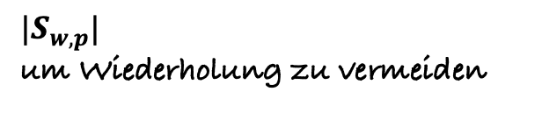
In der Zukunft…
Algorithmus beschleunigen
Weitere Kennzahlen evaluieren
Größere und diversere Wortlisten
$|S_{w,p}|$
um Wiederholung zu vermeiden
Vergleich mit Informationsgewinn / Entropie / erwarteten Zügen (Expected Steps).
Robustheitstests: Wie stabil ist die Rangfolge bei veränderten Wortlisten?
Erweiterung auf 6‑Buchstaben-Varianten oder andere Sprachen.

Slide 28
VIELEN DANK

